Slide 1
Вплив родючого ґрунту на вирощування різних сортів полуниці ( Клері,зірниці ).
Основи органічного землеробства
Виконала :Раділова Анастасія Миколаївна
Учениця 9-Б класу
Вилківського ЗЗСО І-ІІІ ст.№1
Керівник :Воробйова Ольга Сергіївна
Вчитель біології Вилківського ЗЗСО І-ІІІ ст. №1

Slide 2
Актуальність теми
Ідея органічного виробництва (землеробства) полягає у повній відмові від застосування ГМО, антибіотиків, отрутохімікатів та мінеральних добрив. Це призводить до підвищення природної біологічної активності у ґрунті, відновлення балансу поживних речовин, підсилюються відновлювальні властивості, нормалізується робота живих організмів, відбувається приріст гумусу, і як результат — збільшення урожайності сільськогосподарських культур.
Органічні культури не обробляються хімічними засобами, тому й не мають у своєму складні небезпечних для організму речовин. Також спеціальні методики вирощування дозволяють зберегти максимальну кількість необхідних людині вітамінів та мінералів
Окрім користі для організму людини, вирощування таких продуктів має набагато менше негативних наслідків для навколишнього середовища. Традиційне сільське господарство чинить серйозний вплив на землю. Синтетичні добрива та пестициди накопичуються в ґрунтовому шарі та мігрують, забруднюючи й підземні води. В органічному землеробстві використання таких підходів не прийнятне.

Slide 3
Мета :Виявити потенціал та врожайність полуниці використовуючи принципи органічного землеробства (внесеним мулом ) та порівняти з вирощуванням на інших ґрунтах об'єкт дослідження :полуниці сорту «Клері»,«зірниця» предмет дослідження: потенціал росту та врожайність на ґрунті в який внесено родючій ґрунт (мул),порівняти потенціал на інших ґрунтах

Slide 4
Завдання :
Дослідити принципи органічного землеробства
Основні критерії вирощування полуниці
Оцінити вплив мулу на процес вирощування
Порівняти дані вирощування на інших ґрунтах

Slide 5
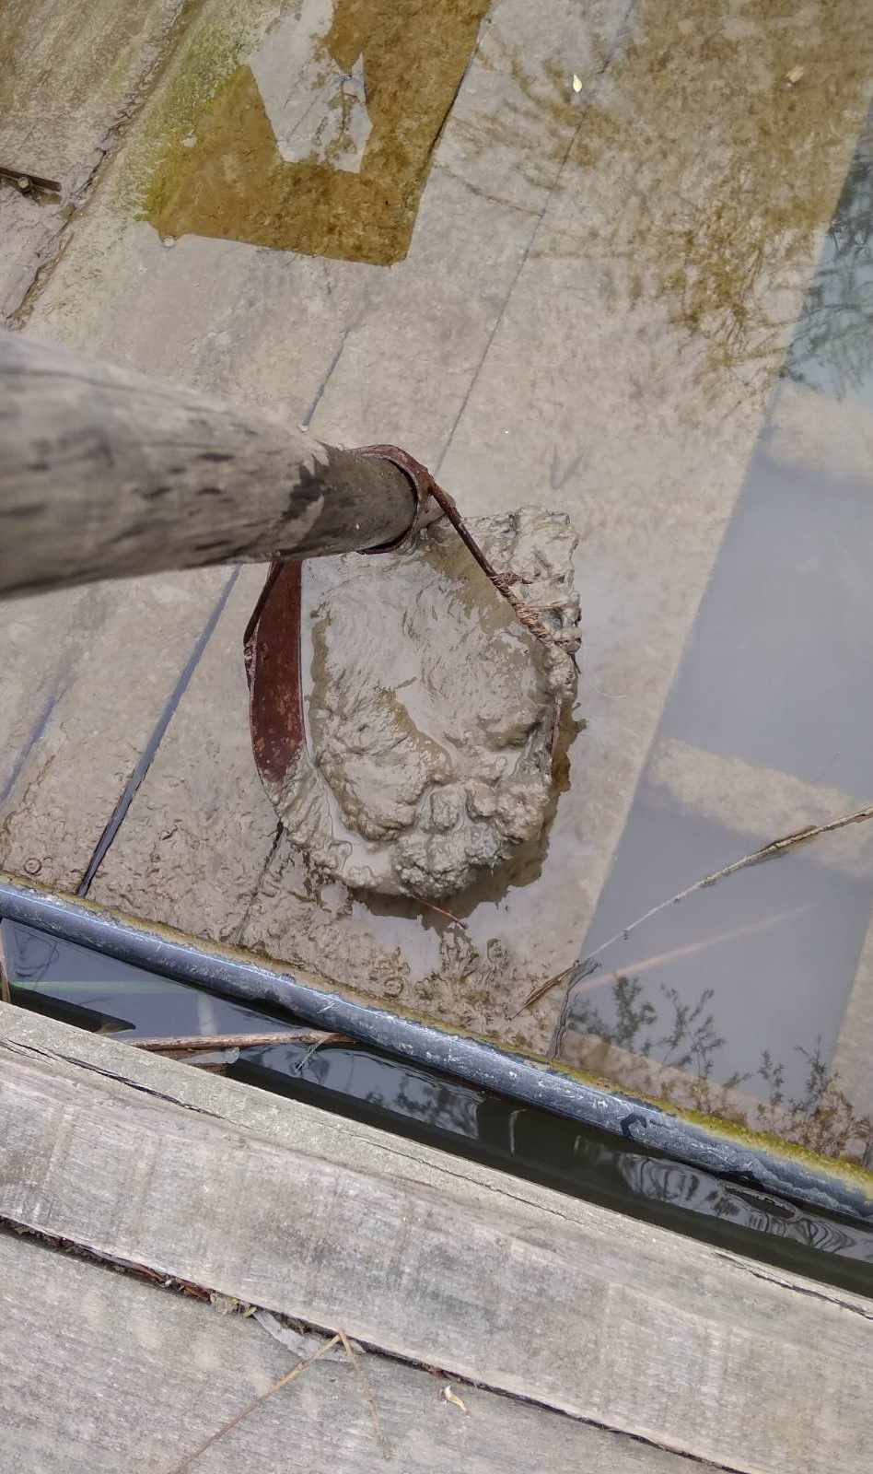
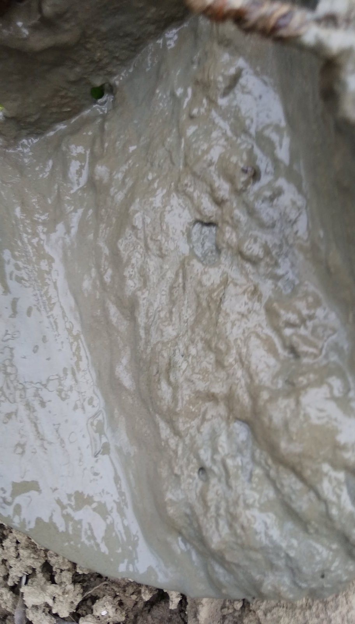
мул річковий , застосовують для відновлення ґрунту після використання мінеральних добрив. Сольові форми поживних речовин виснажують ґрунт, призводять до зниження популяції ґрунтових бактерій, для яких органіка є харчуванням. При нестачі рослинних залишків кількість гумінових речовин зменшується, а цей показник є основним для визначення ступеня родючості ґрунту. Гумати – це переварені залишки рослин, які пройшли через травний тракт мікроорганізмів і дощових черв'яків. Вчені до цих пір точно не знають, чому на певному етапі органіка не розкладається до вуглекислого газу і води, а перетворюється в темну масу з безліччю корисних властивостей. Гумінові кислоти підвищують імунітет не тільки городніх рослин, а й людину, яка вживає плоди в їжу. Речовина збільшує кількість вітамінів і мінеральних речовин в овочах і фруктах, чого не скажеш про мінеральних комплексних добривах.

Slide 6
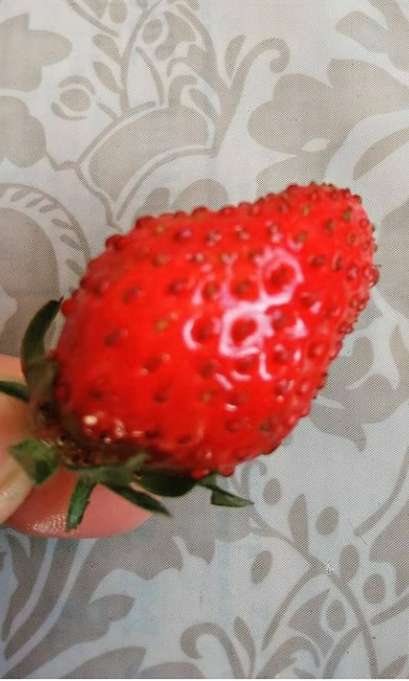
Сорт «Зірниця»
Кущі невеликі, з яскраво вираженими темно-зеленим листям. Сорт легко переносить температурні перепади, абсолютно несприйнятливий до захворювань.
Особливістю сорту є абсолютна ідентичність ягід на одному кущі, правильної конічної форми.
Зірниця славиться високими смаковими якостями: ягода солодка, що виділяють чудовий аромат.

Slide 7
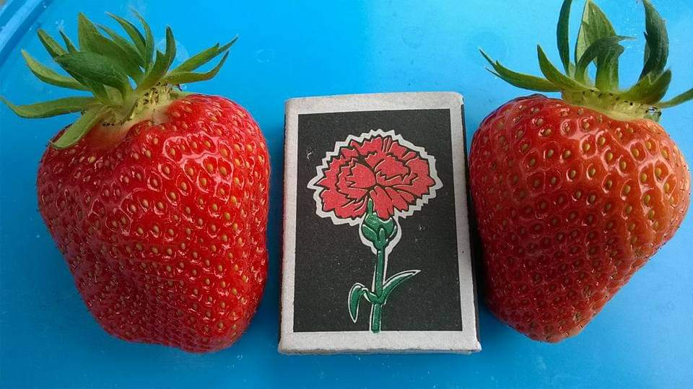
Сорт «клері»
Полуниця Клері раннього терміну дозрівання, неремонтантна. Цвітіння починається у південних регіонах в 20-х числах квітня, у середній смузі — з 10 травня. Плодоношення на півдні — кінець травня-початок червня, у північних регіонах — з середини червня до кінця місяця.
Кущі потужні, напіврозлогі, кулясті, з середньою шапкою листя. Листя полуниці Клері великі, темно-зелені, блискучі. Цей сорт полуниці дуже невимоглива до грунтів, може рости навіть на супіщаних ґрунтах, але смакові якості тут значно страждають. Полуниця стає несмачною, в ній немає ні цукру, ні кислот,а на родючих грунтах смачна та солодка.

Slide 8
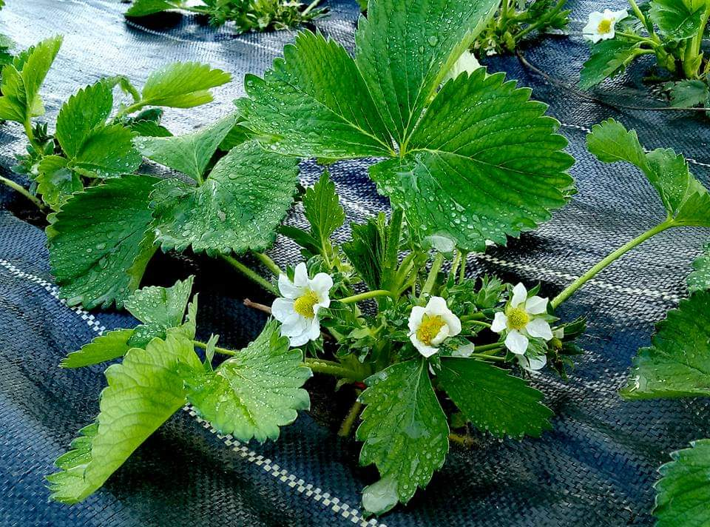
Активне цвітіння у квітні 2021 р сорт «клері» з Внесенним мулом,та використання агроволокна
Попередній ґрунт: піщаний

Slide 9
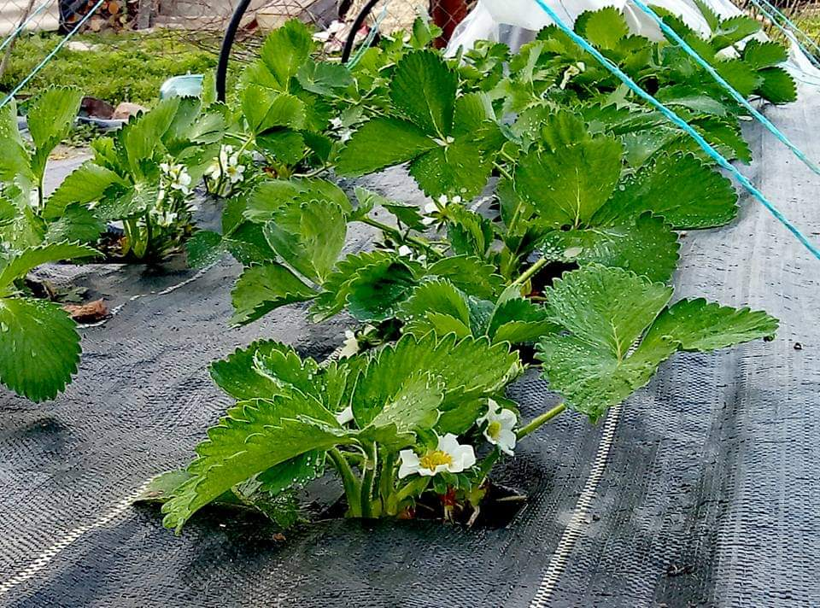
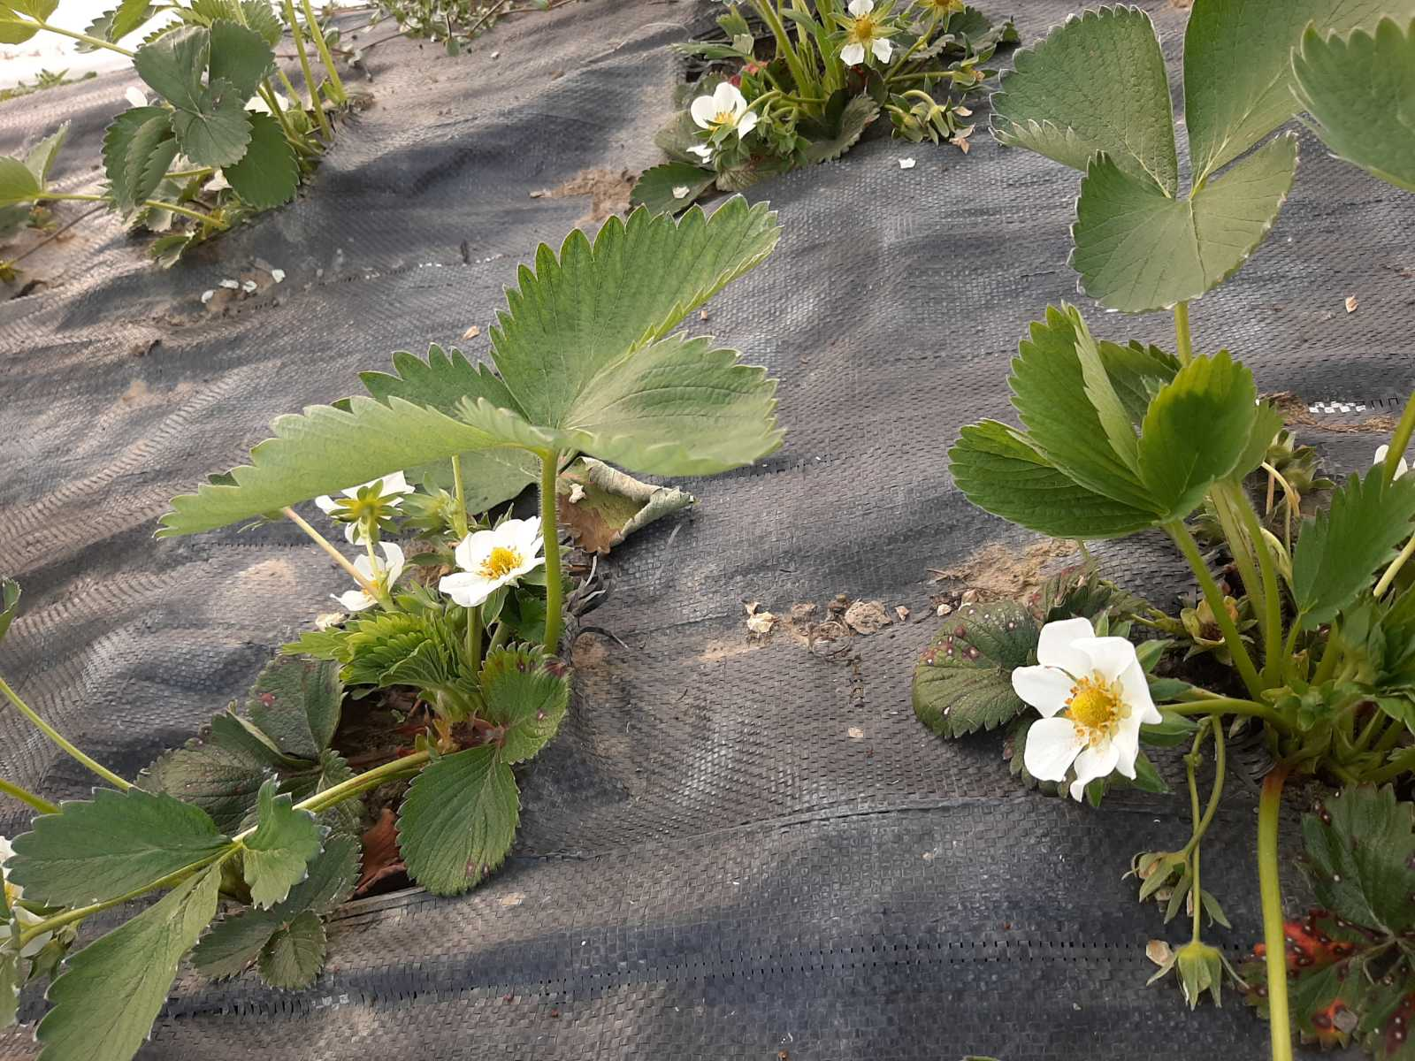
Висадка у ґрунт грудень – цвітіння квітень 2021

Slide 10
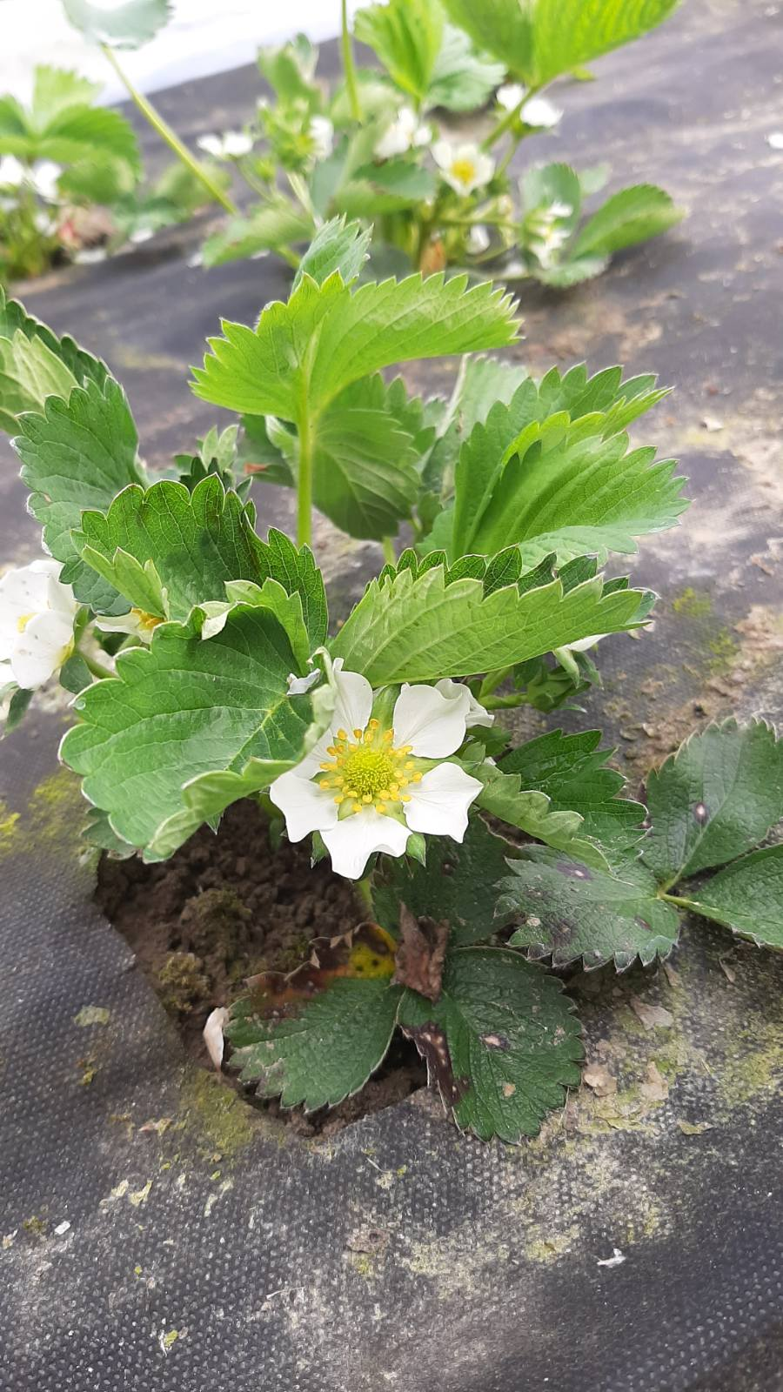
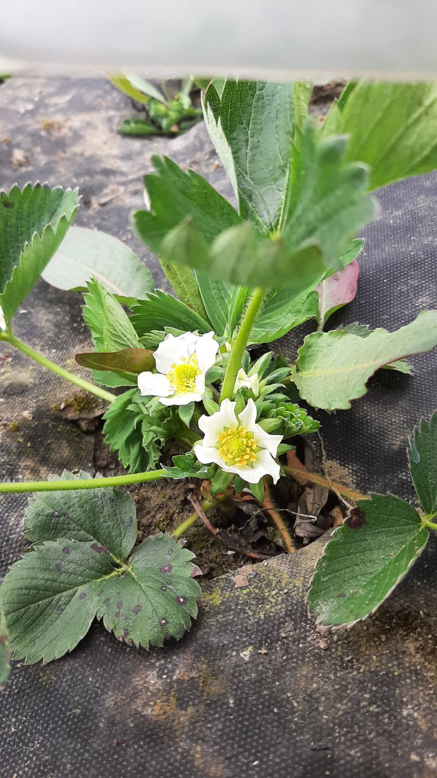

Slide 11
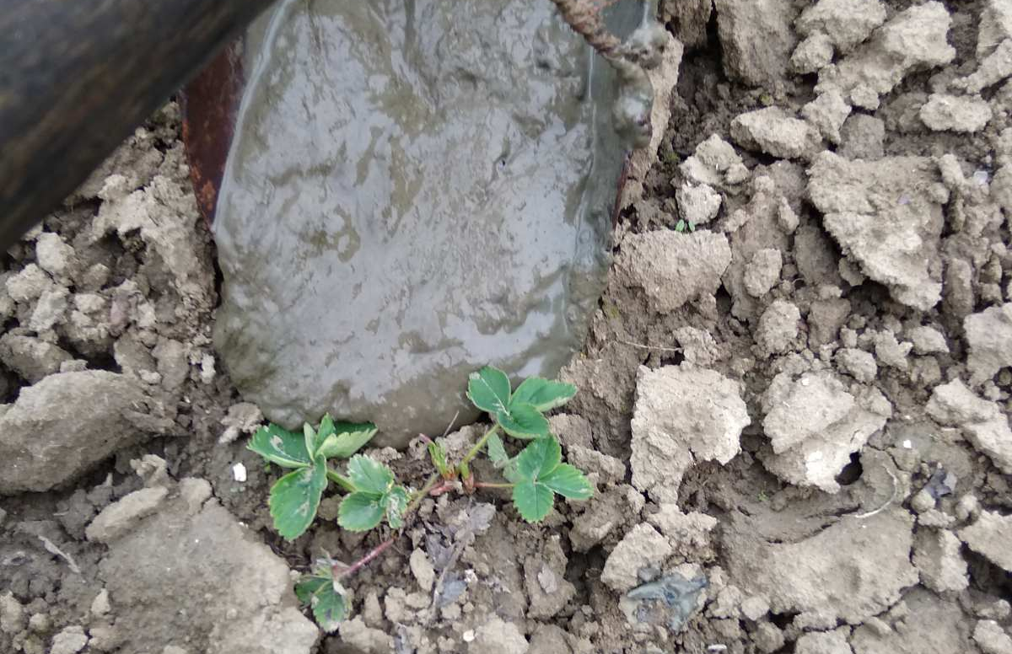
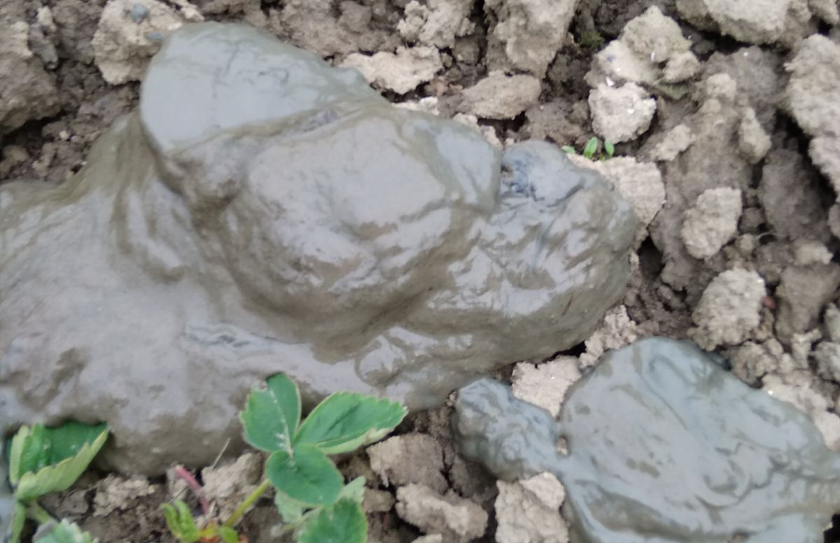
Внесення мулу (зима) ,перемерзлий мул рівномірно розподіляють по ділянкам (весна)

Slide 12
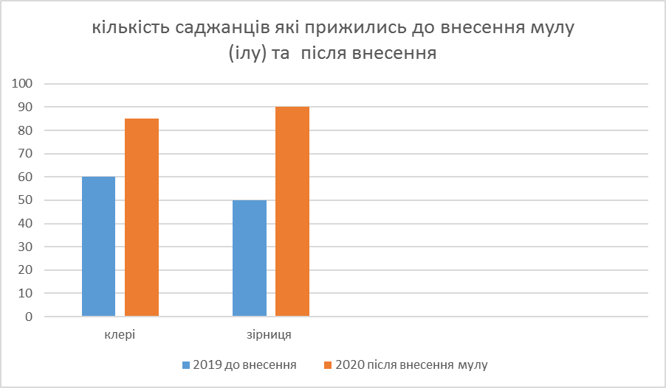
Результати внесення мулу

Slide 13
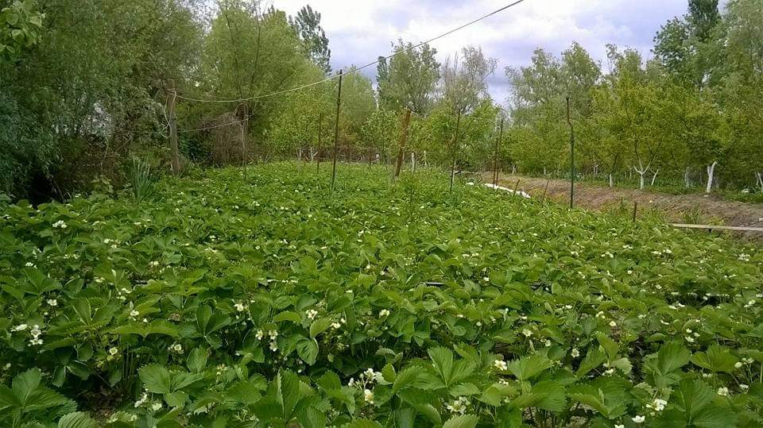
Результат за 2020р збільшення врожаю на 40%, зменшення кількості бур′яну, прискорене цвітіння

Slide 14
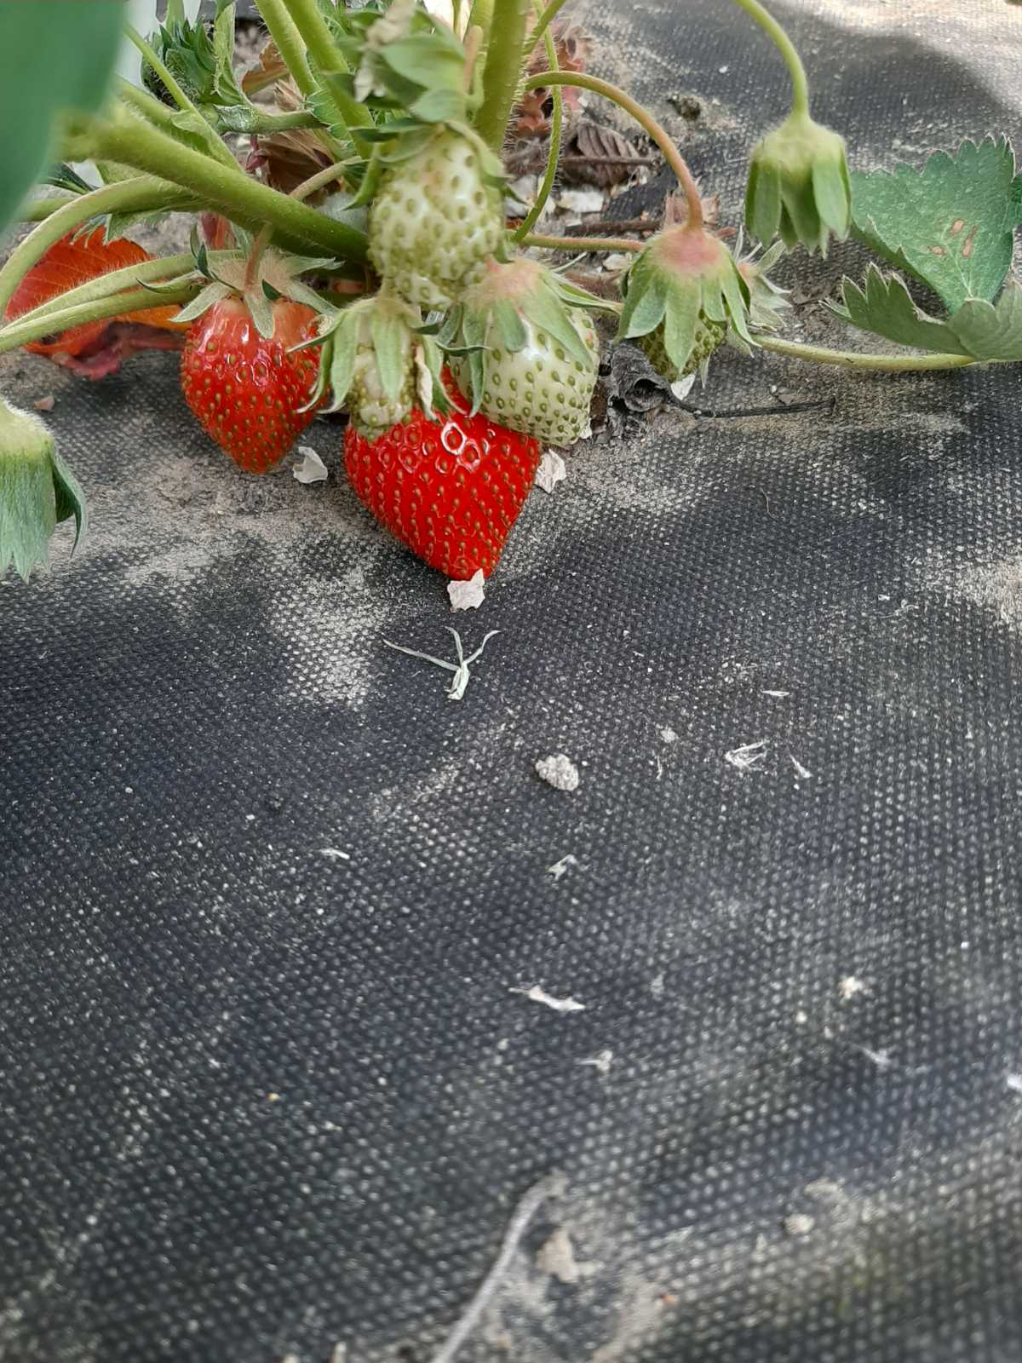

Slide 15
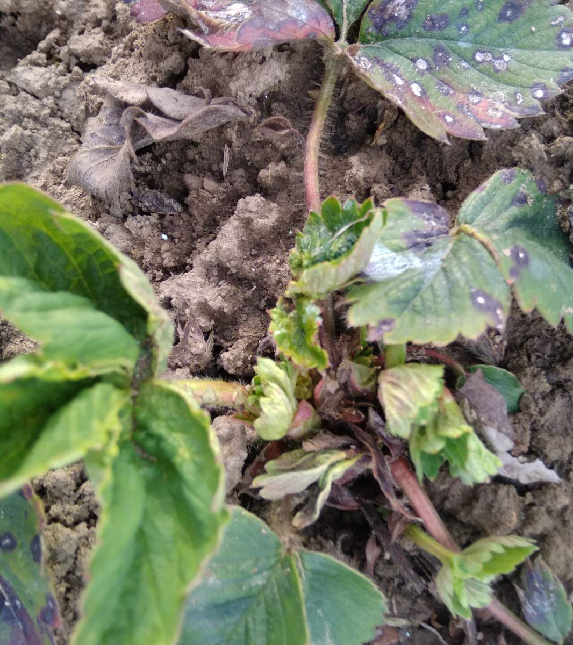
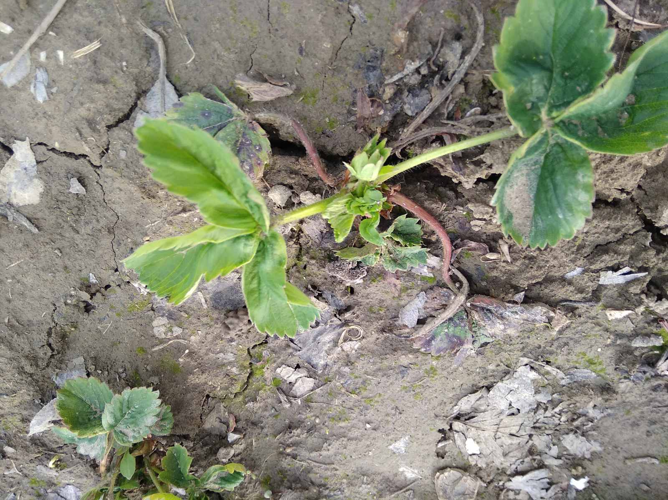
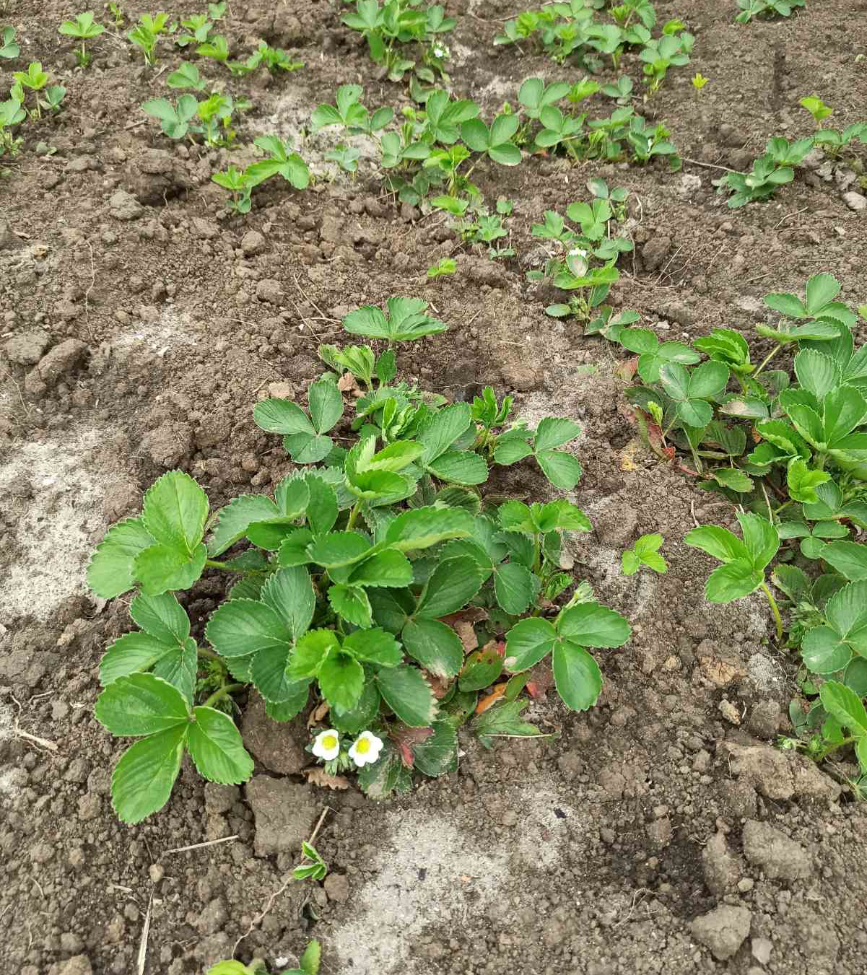
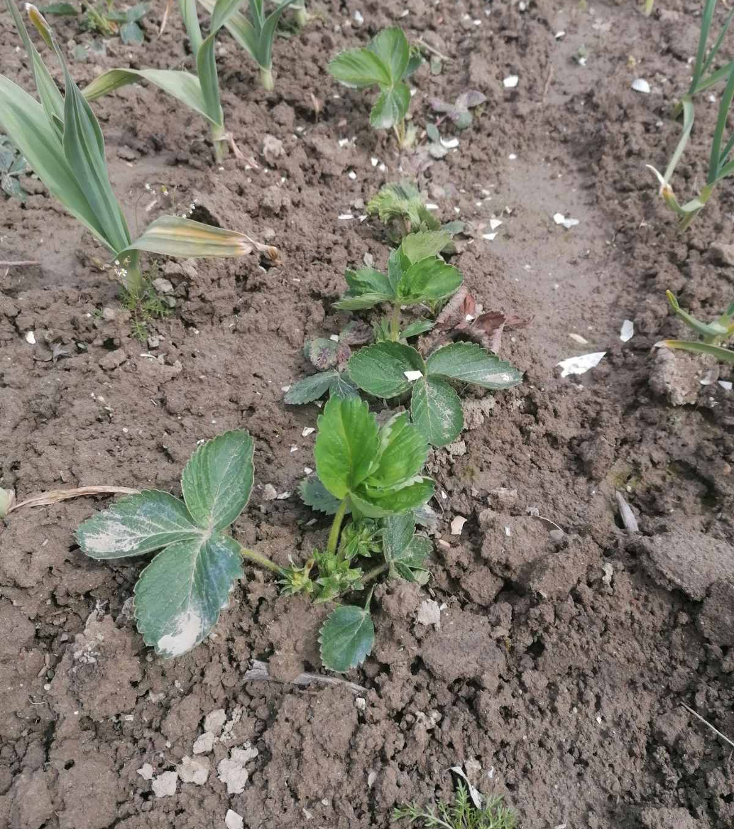
Ділянка без внесення мулу (ілу)

Slide 16
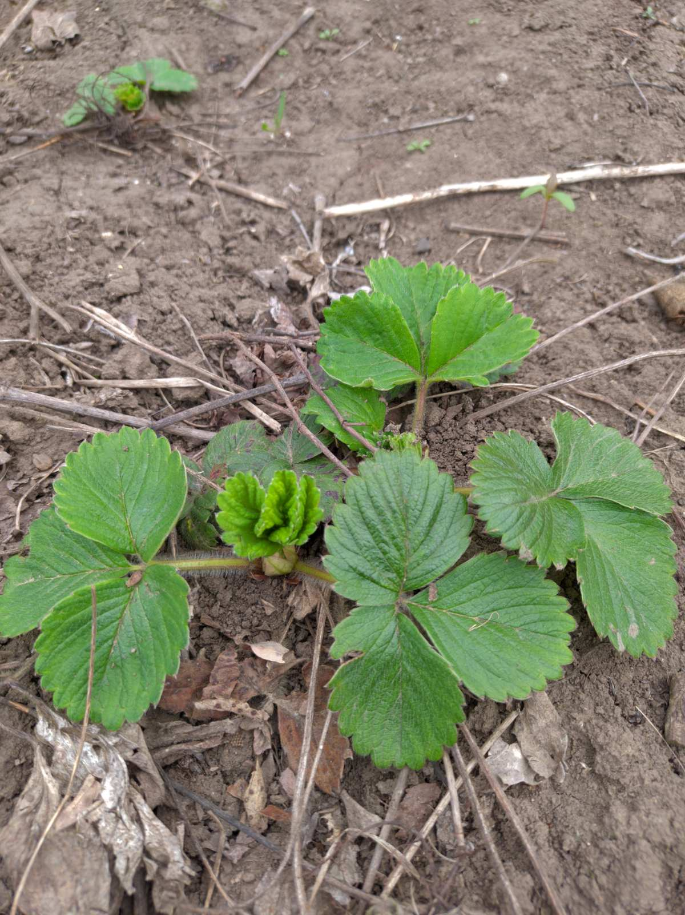
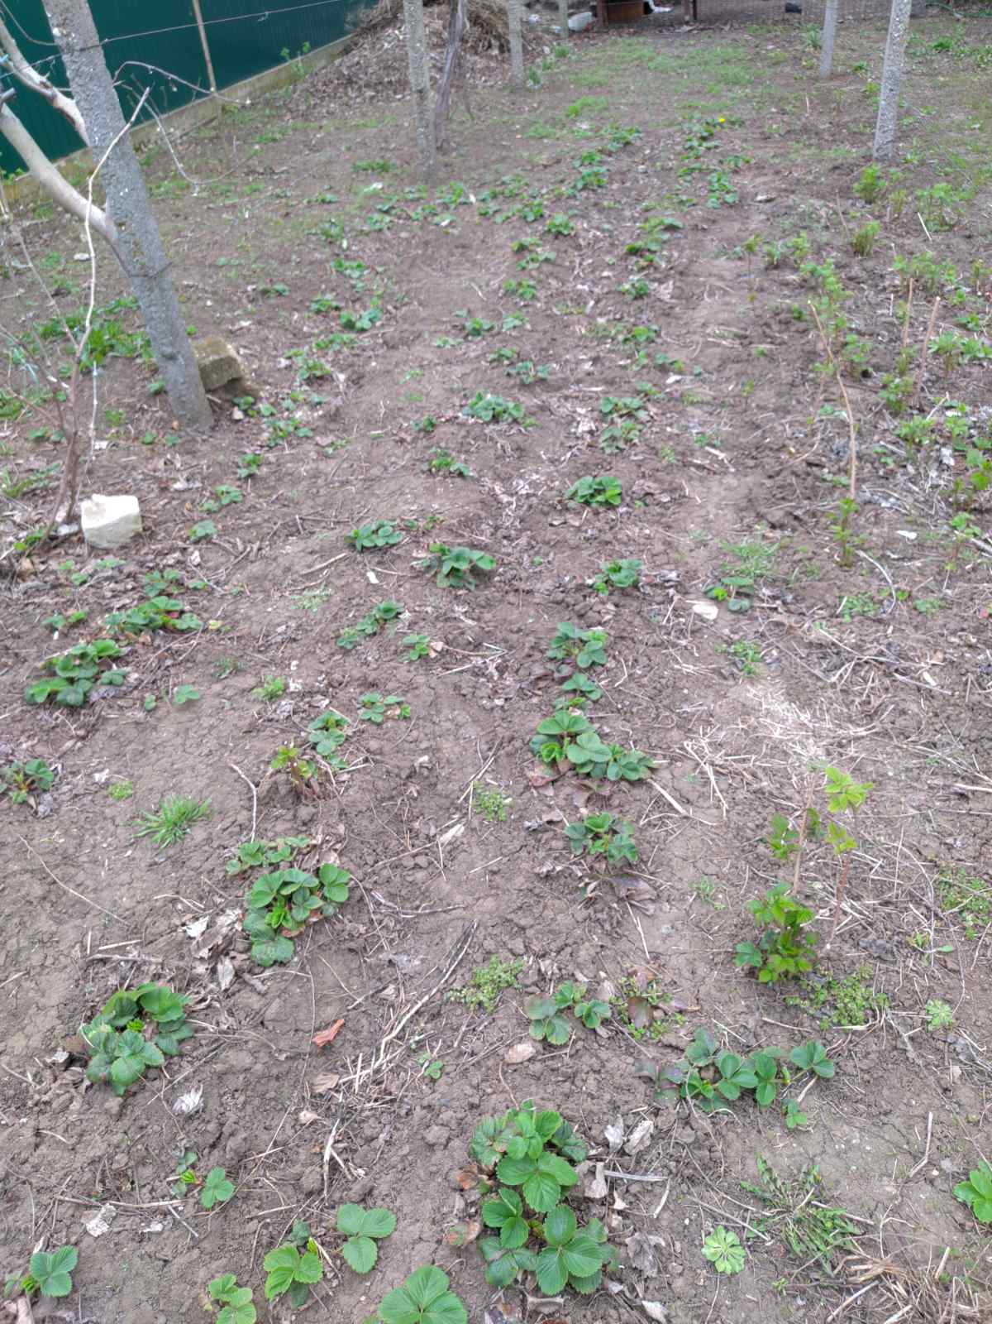

Slide 17
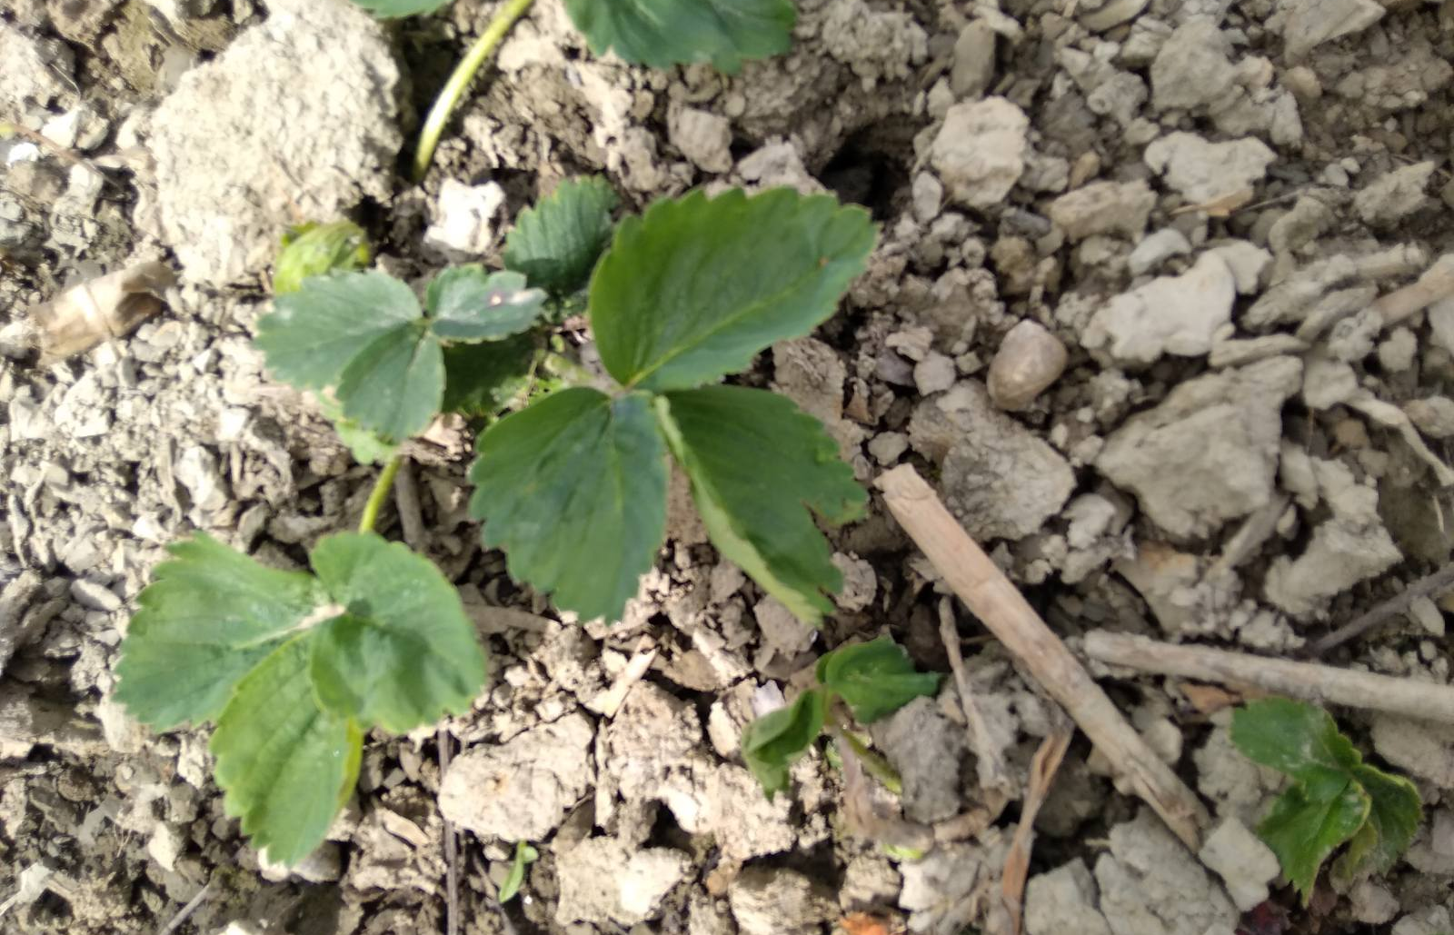
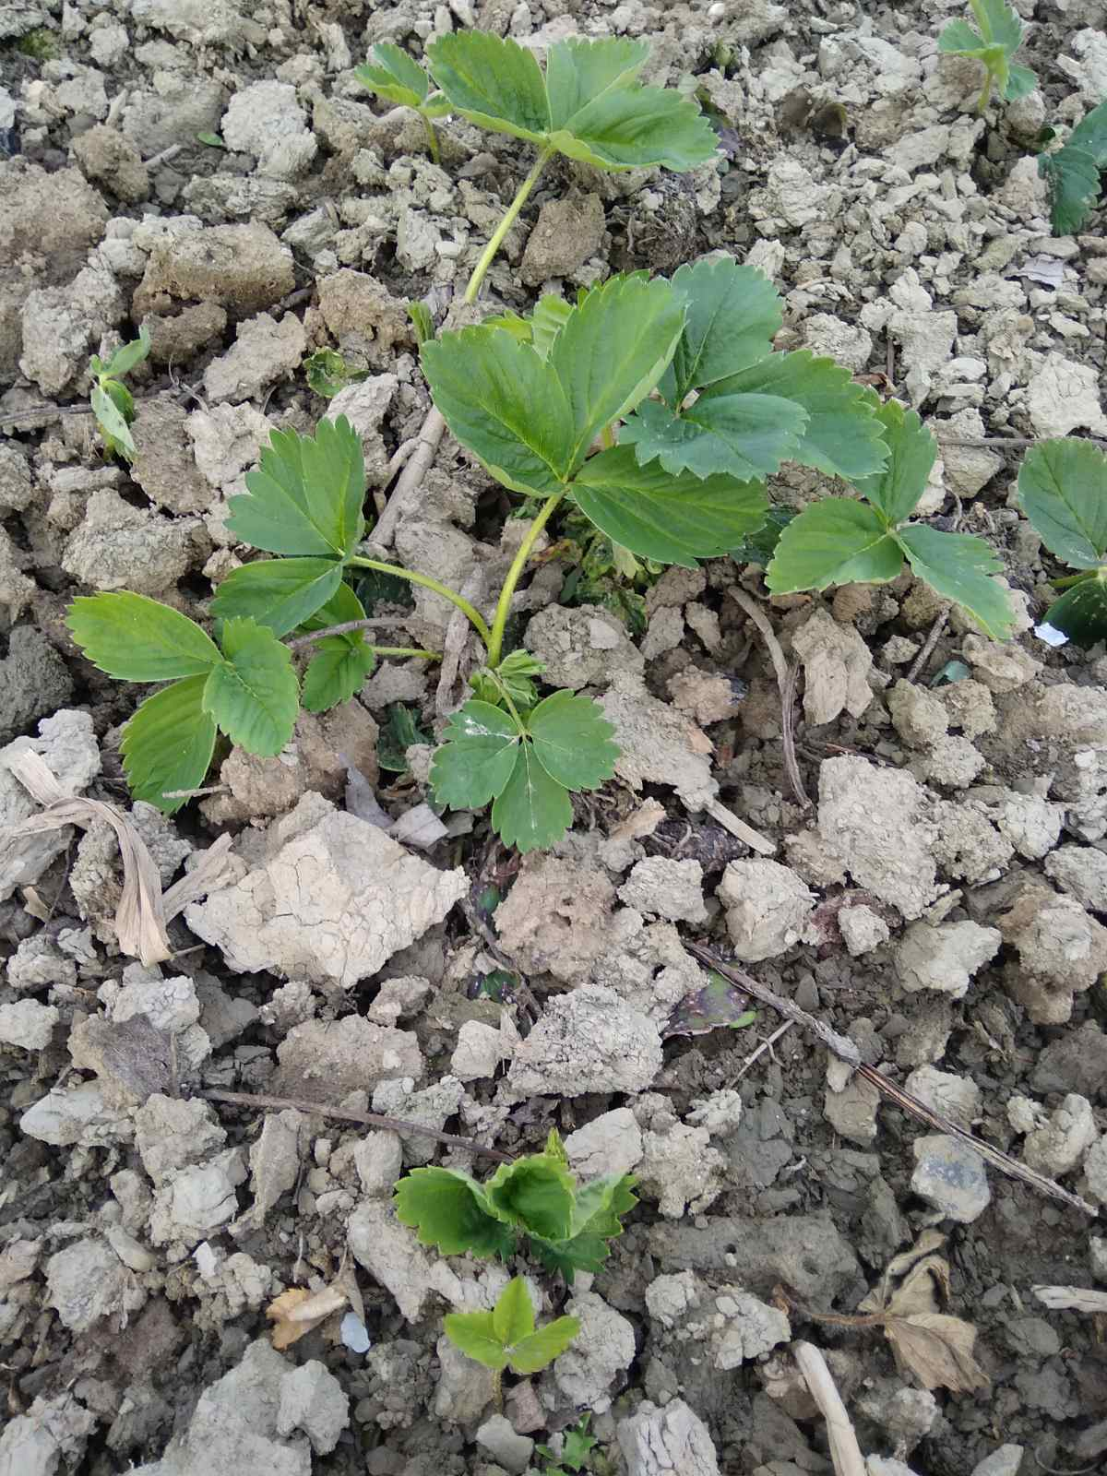
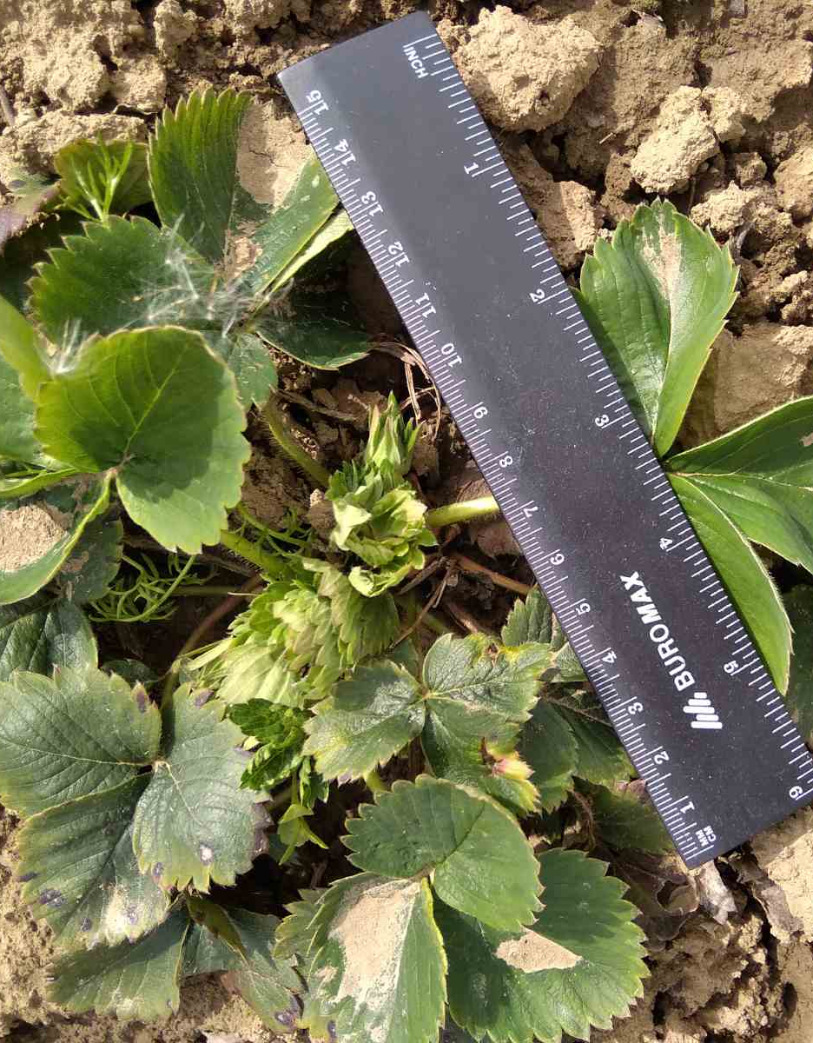
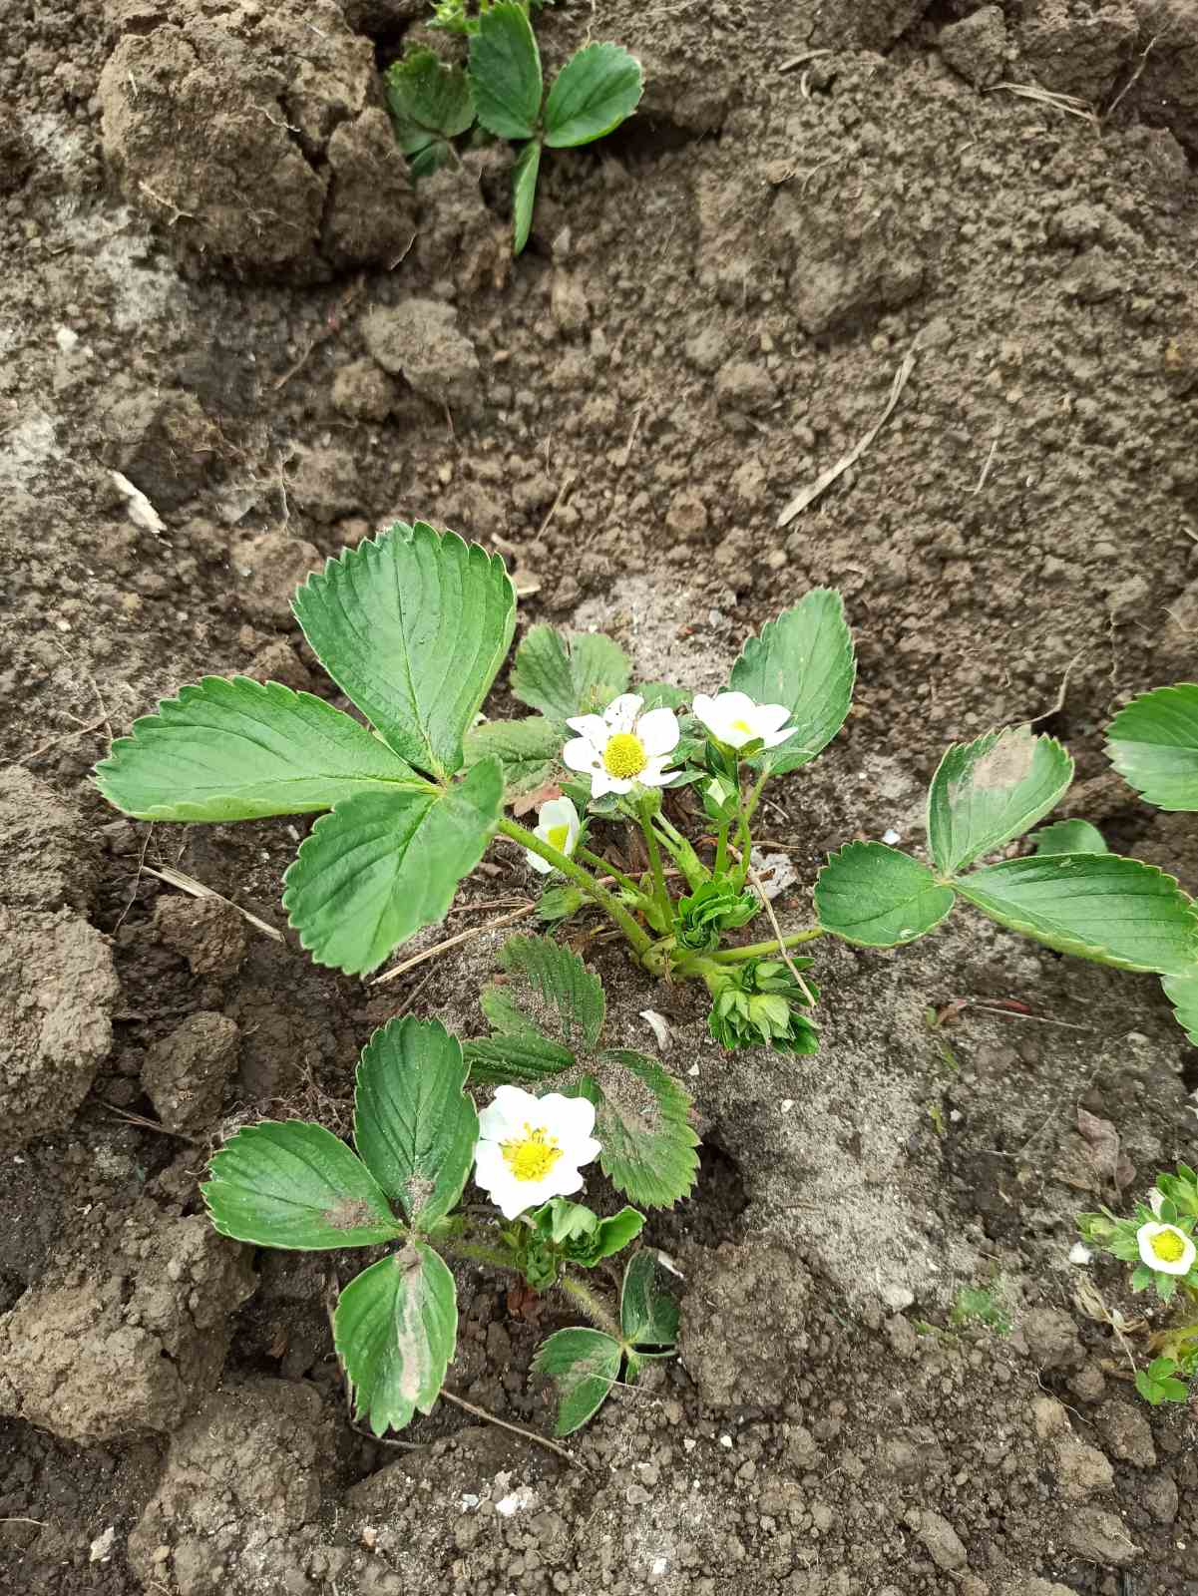
Ділянка землі з внесеним мулом

Slide 18
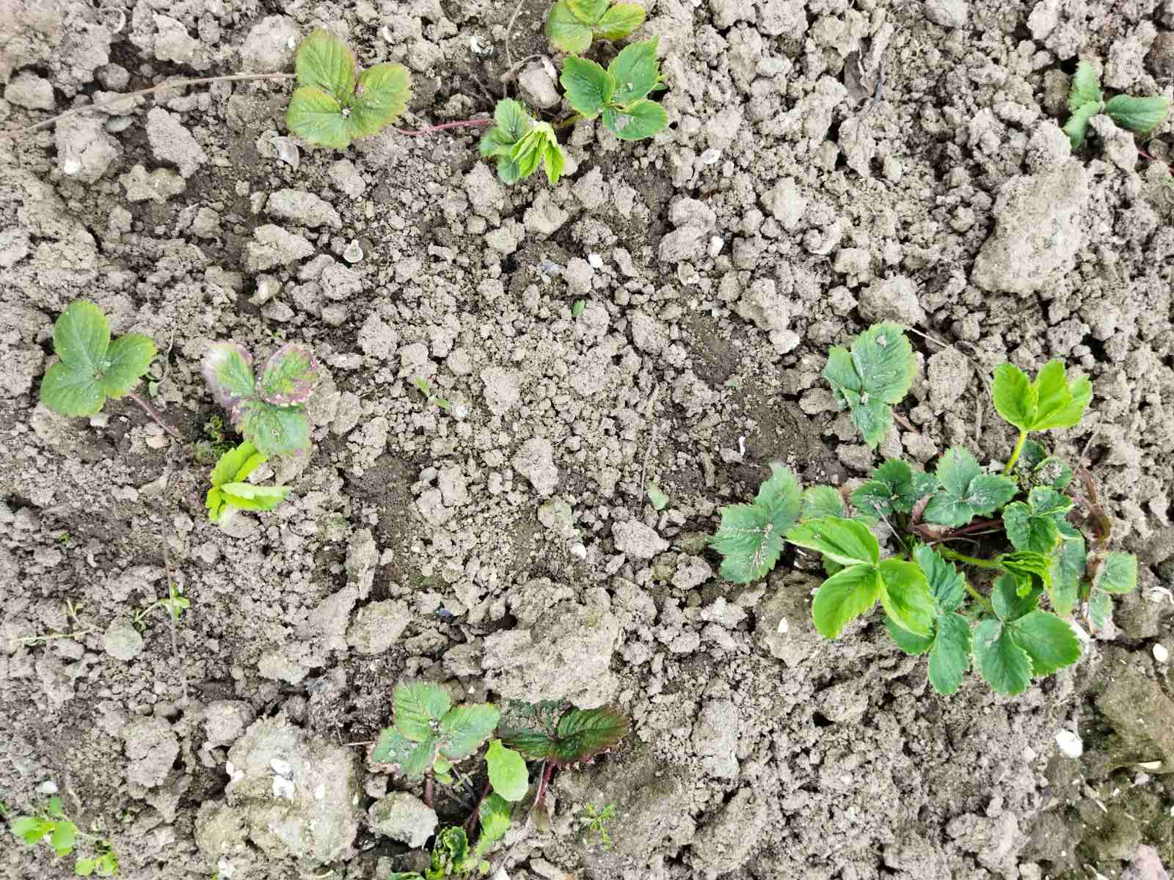
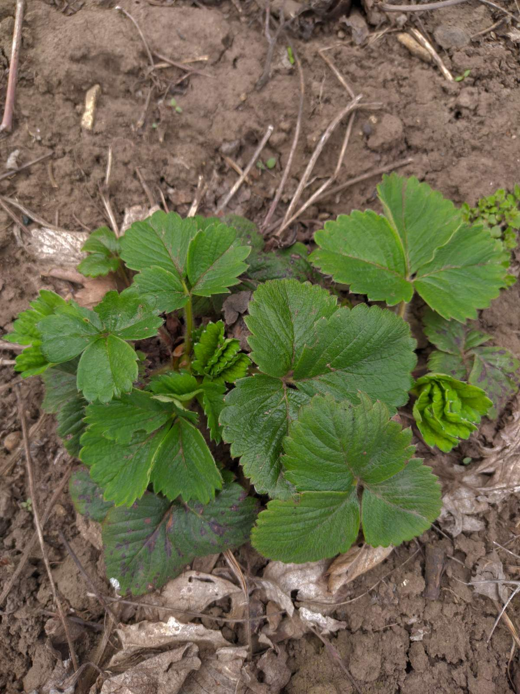
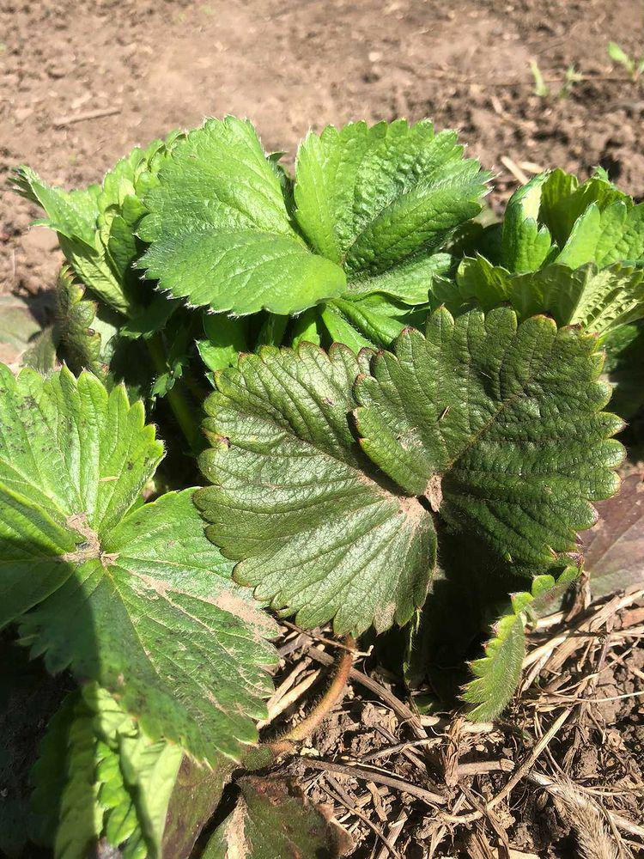
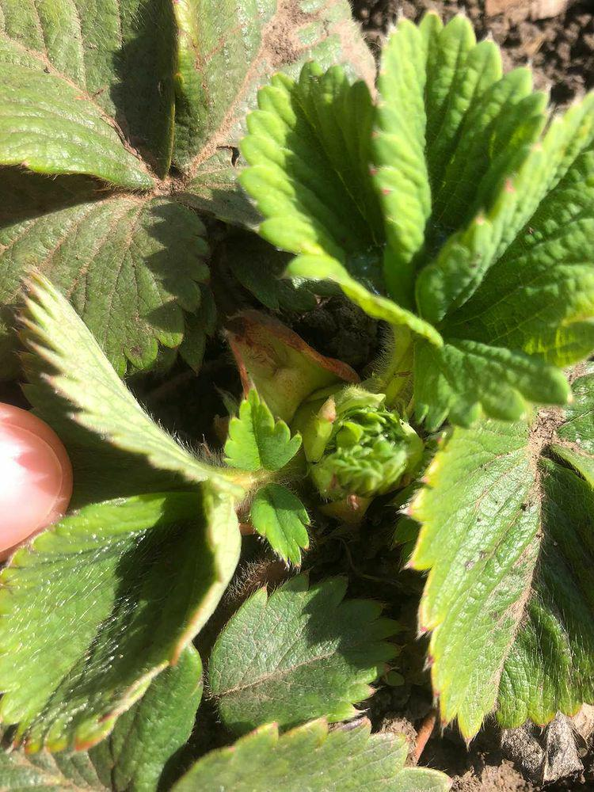

Slide 19
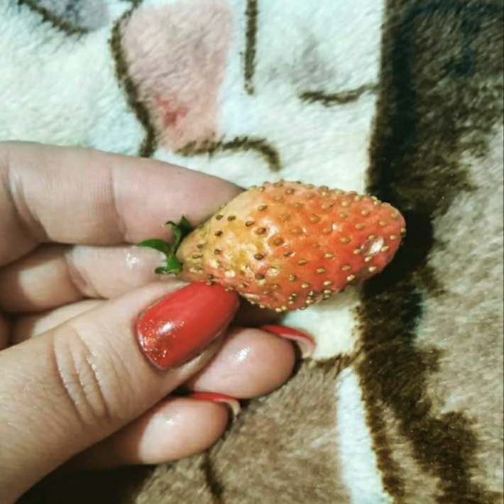
До внесення мулу Сорт «Зірниця »
Ягода – невелика ,має на поверхні плями, що свідчить про нестачу речовин.

Slide 20
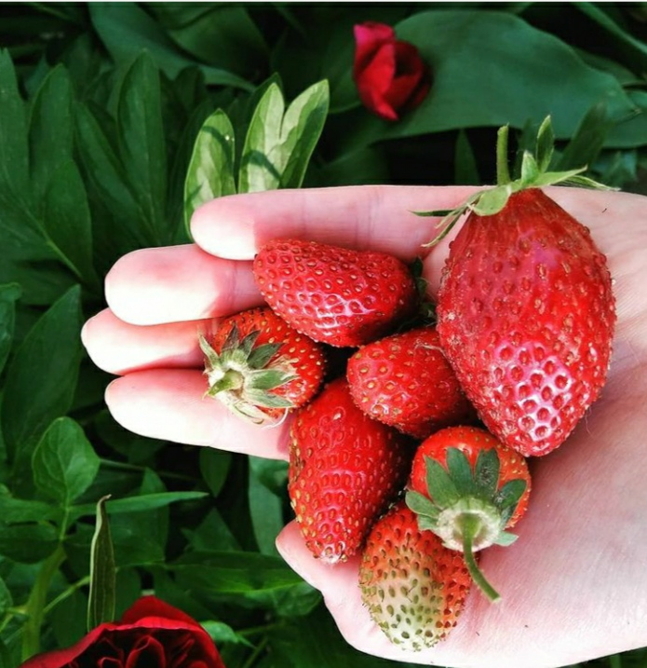
Ягоди після внесення мулу
Значне покращення врожаю, яскраве забарвлення

Slide 21
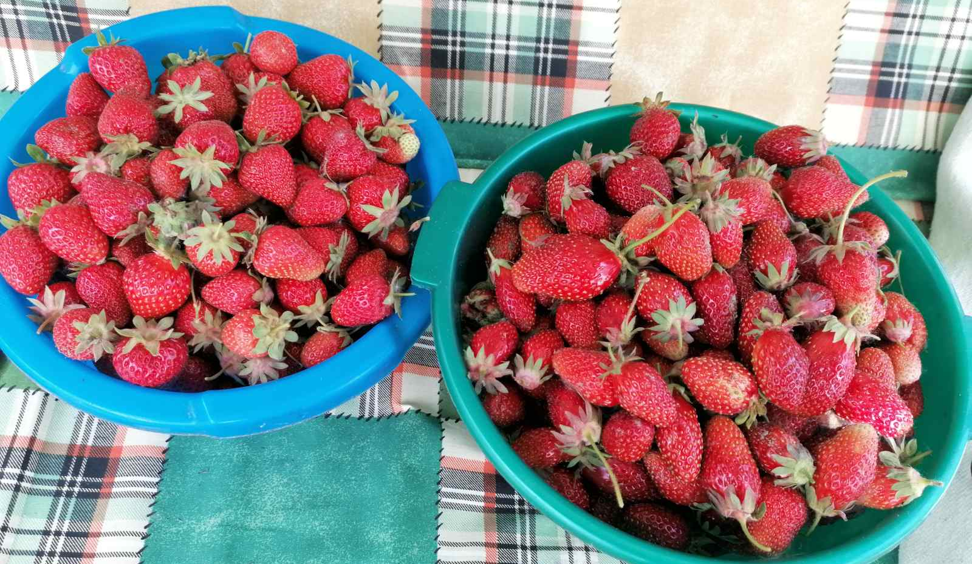
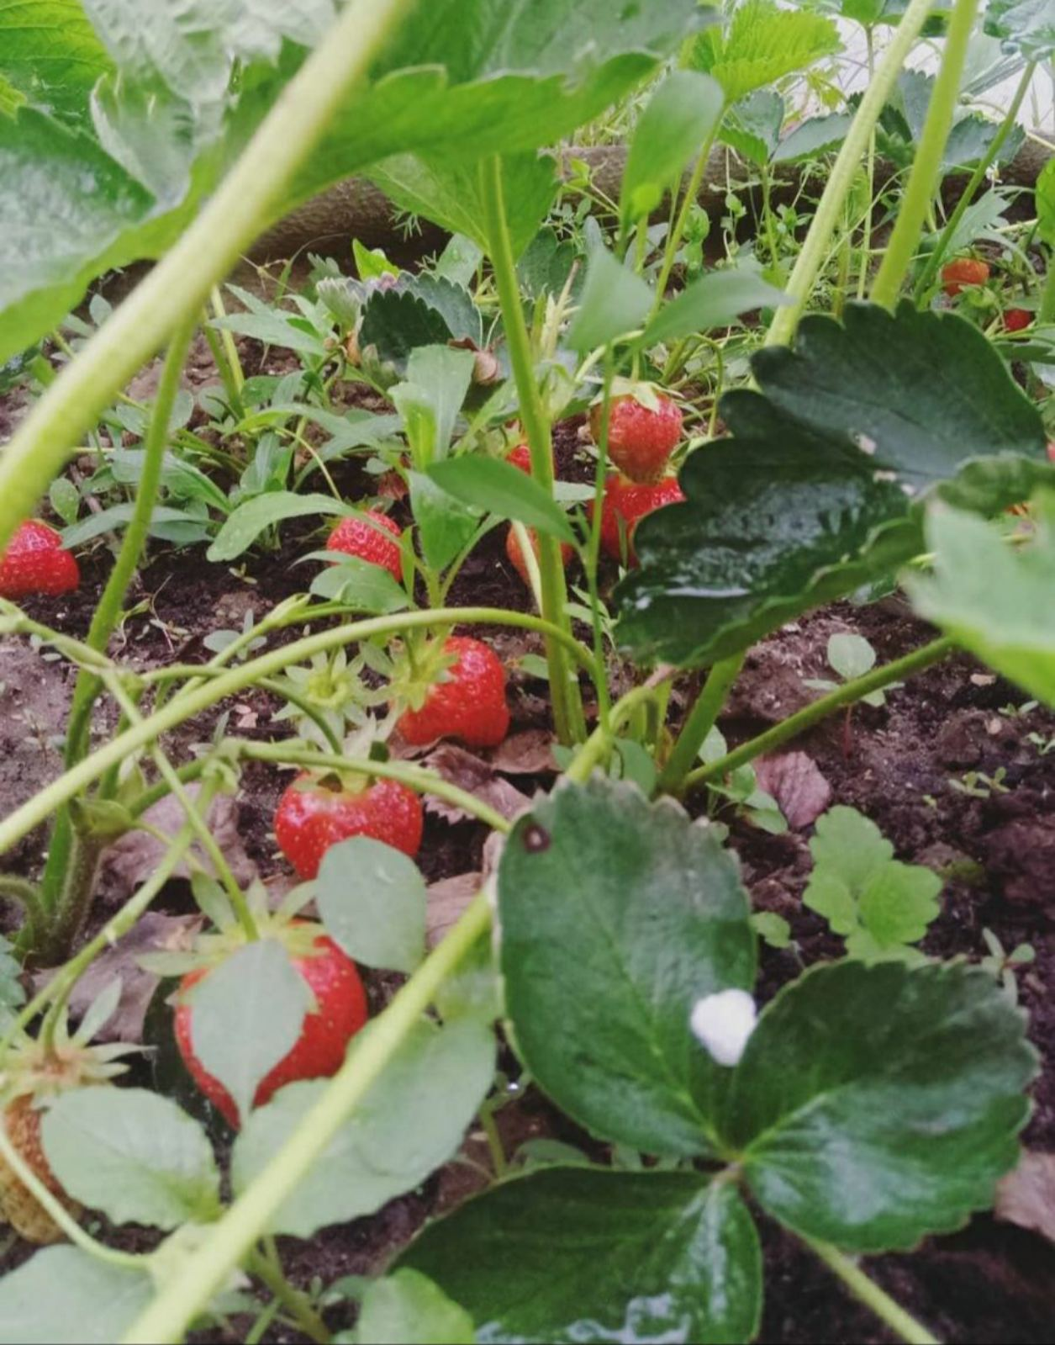
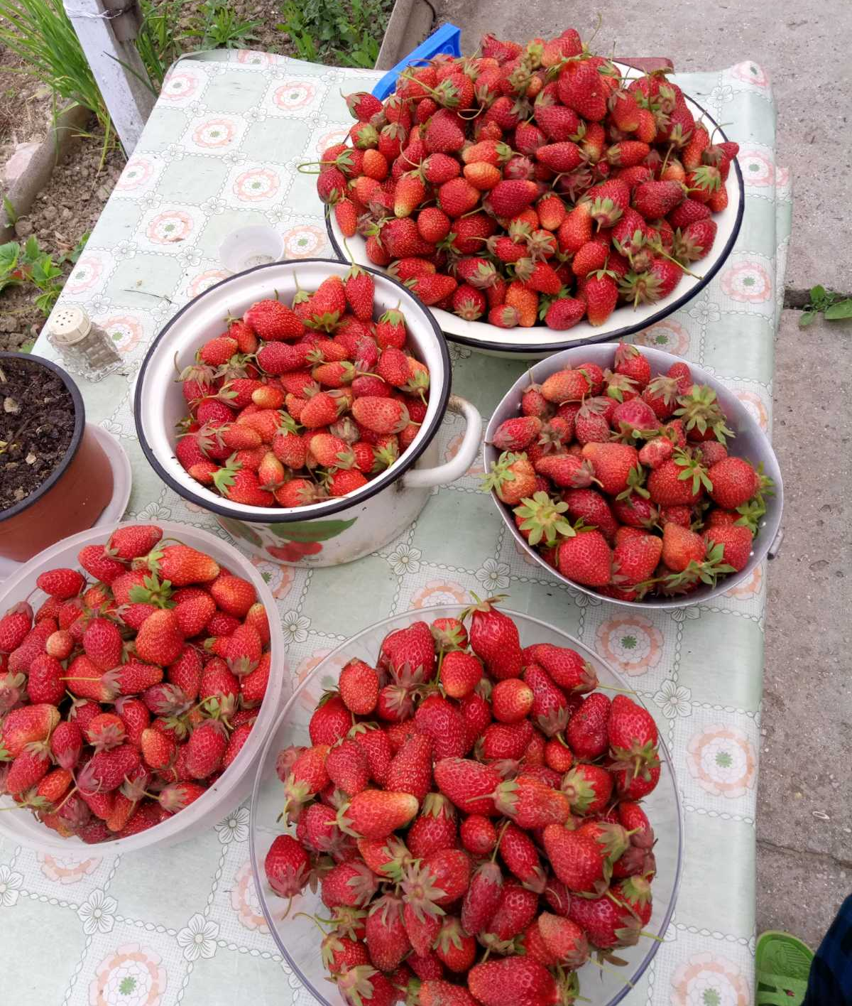
Врожайність 2020 р(один збір)ділянка 7*8 м

Slide 22
Висновки:
Саджанці полуниці приживаються набагато краще, порівнявши данні з 2019 р саджанці полуниць на незбагаченому ґрунту приживалися 50-60 %, а ті саджанці які одразу висаджувалися в ґрунт з мулом у 2020-21р практично 85-90%, а період цвітіння наступає швидше ніж у інших регіонах. Полуниця не обробляються хімічними засобами, тому й не мають у своєму складні небезпечних для організму речовин. Також спеціальні методики вирощування дозволяють зберегти максимальну кількість необхідних людині вітамінів та мінералів.
Окрім користі для організму людини, вирощування таких продуктів має набагато менше негативних наслідків для навколишнього середовища.
Органічна полуниця при такому вирощуванні набуває солодкого смаку ,яскравого кольору, має сильні пагони в порівнянні з тими що росли на бідних ґрунтах , окрім всього і найголовніше така полуниця корисна для здоров’я!

